Slide 1
Beschleuniger
Prinzip eines Beschleunigers
starke/schwache Fokussierung
LHC Parameter
LHC Bau und Betrieb

Slide 2
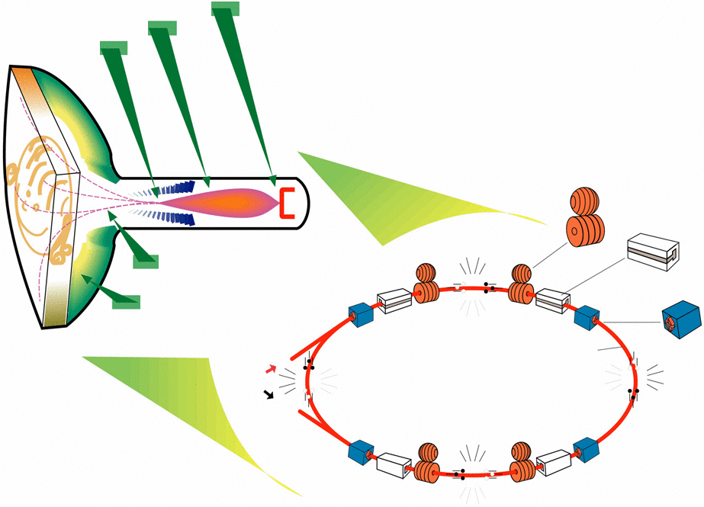
Wie funktioniert ein Beschleuniger?
(Fast) jeder hat einen (kleinen)
Teilchenbeschleuniger zuhause
Elektronen-Erzeugung
Fokussierung
Beschleunigung
durch elektrische
Spannung
Nur die Energien sind unterschiedlich
Fernseh-Bildröhre: 20'000 V
LHC-Beschleuniger: 7'000'000'000'000 V
Beschleunigung durch
el.-magn. Hochfrequenzfelder
Ablenkung
Ablenk-Magnet
Vakuum
Vakuum-Rohr
Fokussier-Magnet
Einschuß von einem
Vorbeschleuniger
Kollisions-Punkt,
Teilchen-Detektor

Slide 3
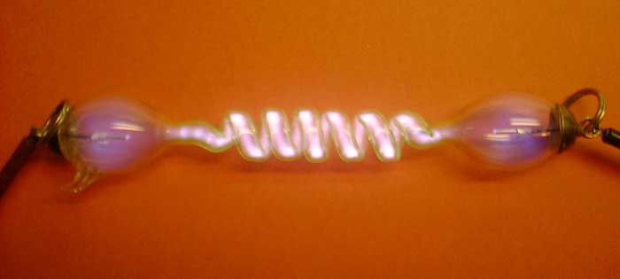
Die ersten “Beschleuniger”
Erste “Beschleuniger” in der 2. Hälfte des 19. Jahrhunderts
  1855 erste Kathodenstrahlröhre (Heinrich Geissler)
  1859 Kathodenstrahlen als negativ geladene Strahlen erkannt (Julius Plücker)
    Entdeckung: Ablenkung durch Magnetfelder
  1878 Prototyp der modernen Kathodenstrahlröhren (Sir William Crookes)
  1897 Oszilloskop mit Braun’scher Röhre (Karl Ferdinand Braun)
Nach Rutherfords Entdeckung der Atomstruktur 1910 zunehmendes Interesse an Kernphysik
  natürliche radioaktive α–Strahler waren die verbreitesten Quellen von energetischen Teilchen
    reichten nicht mehr aus nach mehr als einer Dekade Kernforschung (E < 5 MeV)
  Physiker wollten “einen Atomzertrümmerer...”
1927 Rutherford forderte einen O(10 MeV) Beschleuniger
    ...das brachte den Ball ins Rollen...

Slide 4
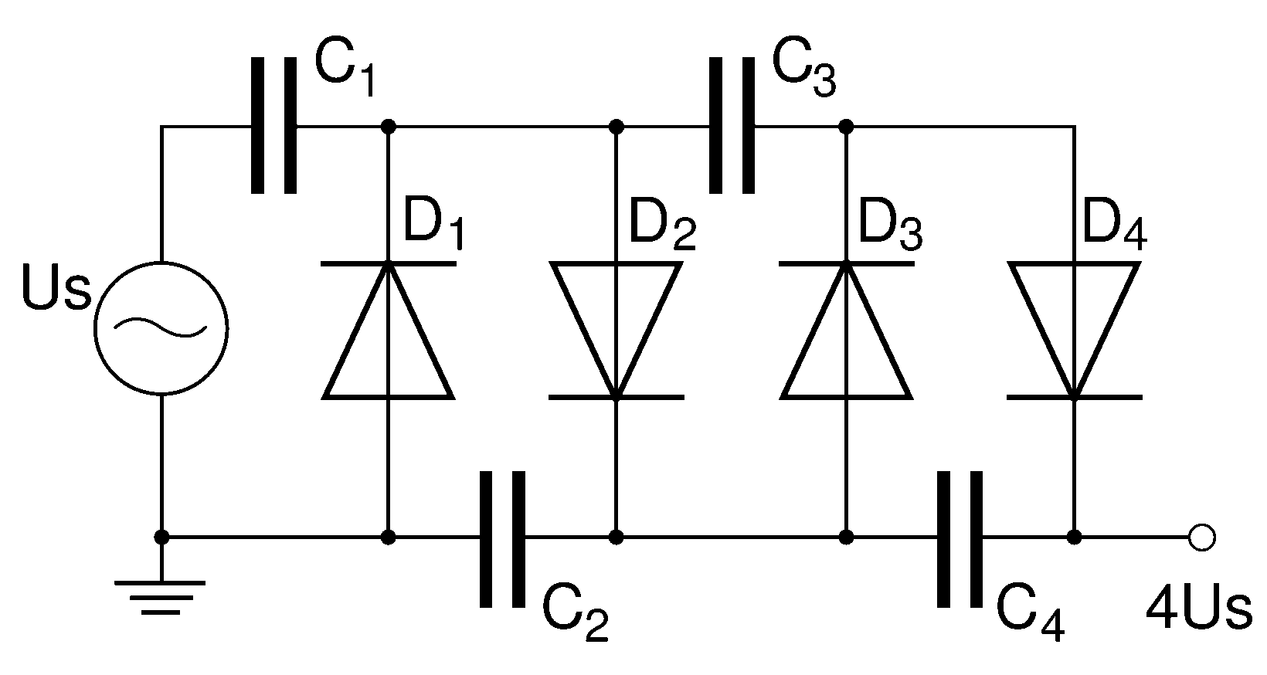
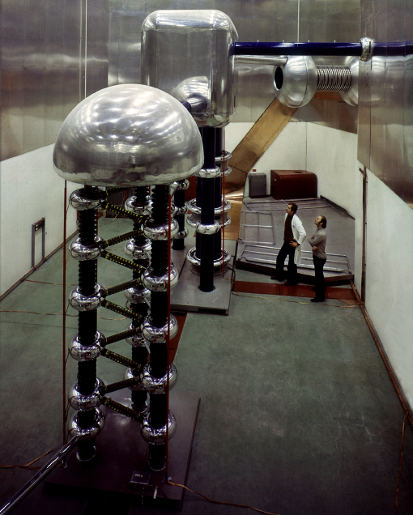
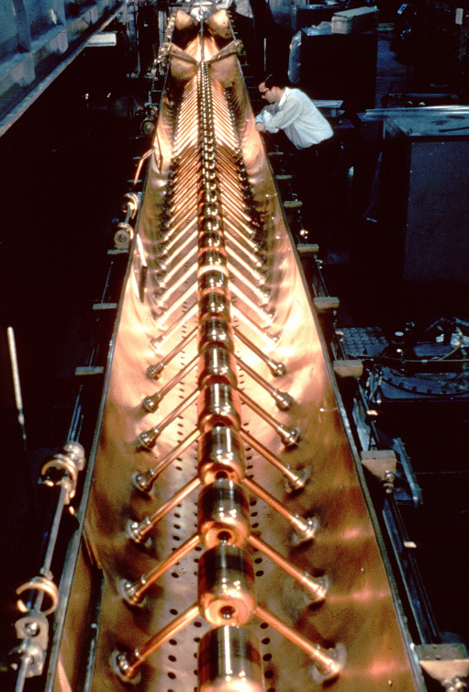
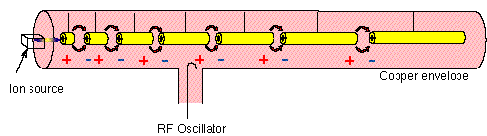
Statische und variable Felder
Statische E-Felder (mit immer höherer Spannung…)
  Van de Graaff Bandgenerator (Robert J. Van de Graaff, 1929)
    höchste jemals erreichte Spannung: 25.5 MV (Oak Ridge)
  Cockcroft-Walton Generator (John D. Cockcroft und Ernest T. S. Walton, 1932), Nobelpreis 1951
    Spannungsvervielfacher
      wandelt niedrige Wechselspannung in hohe Gleichspannung durch Netzwerk aus Dioden und Kondensatoren
Zeitlich variable Felder
  Vorschlag von Rolf Wideröe 1929
    Lineare Struktur mit “Driftröhren” + HF Oszillator (erster LINAC)
CERN LINAC1, 1968
längere Röhren bei zunehmender
Geschwindigkeit/Energie
CERN LINAC2
Vorbeschleuniger,
750 kV, 1976
aber man dachte, daß Linearbeschleuniger unrealistisch lang werden bei höherer Energie…

Slide 5
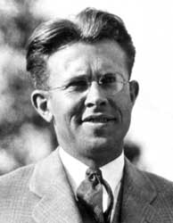
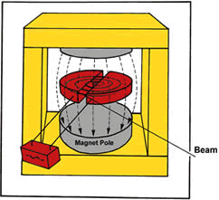
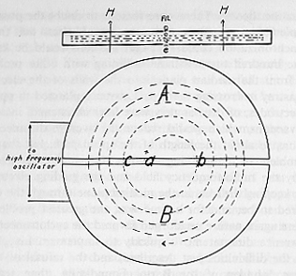
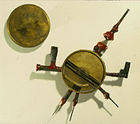
Das Zyklotron
angeregt durch Wideröe's Veröffentlichung über die Verwendung von zeitlich variablen Feldern
Zyklotron (Ernest O. Lawrence 1931, Nobelpreis 1939)
  erster Kreis- beschleuniger
    erster Prototyp zur Machbarkeit (Kosten: 25 $): 13 cm (4-inch) Durchmesser, 80 keV Energie (HF: 10 W, 2 kV)
  größere Maschinen in schneller Folge
    nicht-relativistisch: 11-inch, 27-inch, 60-inch (16 MeV)
    relativistisch: 184-inch Synchro-Cyclotron (CERN, 350 MeV)
  aber: Energie beschränkt durch Magnetgröße
    konstantes Magnetfeld, variabler Radius der Teilchenbahnen
Synchrotron
  konstanter Radius, Magnetfeld muß mit Energie ansteigen
    alle Beschleuniger für hohe Energien ~ > 1 GeV sind Synchrotrons
Ernest O. Lawrence
variable HF Frequenz

Slide 6
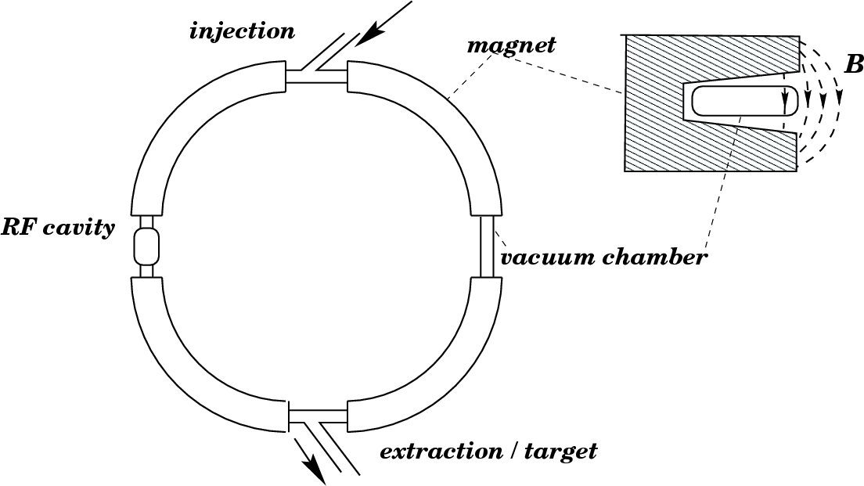
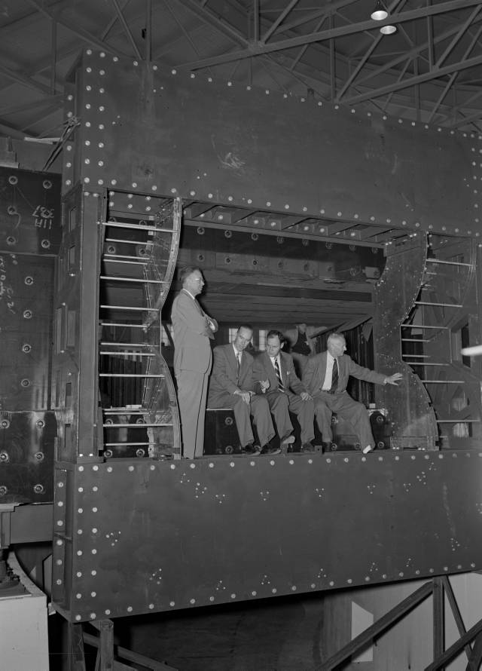
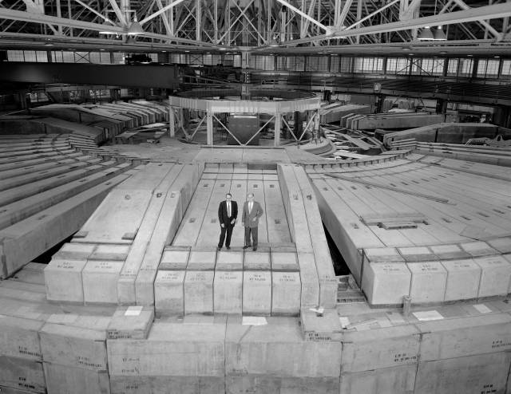
Synchrotron
Erster Vorschlag 1943 von Mark Oliphant und später von Edwin M. McMillan (LBL)
  1946 erster Test des Konzepts am Malvern Research Lab (GB)
  sehr bald Synchrotrons mit immer höherer Energie
1953 Cosmotron (3.3 GeV, BNL)
1954 Bevatron (6.3 GeV, LBL)
    “Beva” für Billion eV (Milliarde eV)
    Antiproton Entdeckung 1955
  riesige Magnete
    Gewicht ~ 10'000 t
    grosse Magnetöffnung nötig... warum?
(Kreis-)Beschleuniger erfordern Fokussierungsmechanismus
    ohne Fokussierung würden Teilchen durch Feldinhomogenitäten mehr und mehr von der Sollbahn abweichen und zu den Wänden driften
Lawrence et al. sitting
in the magnet aperture
The Bevatron

Slide 7
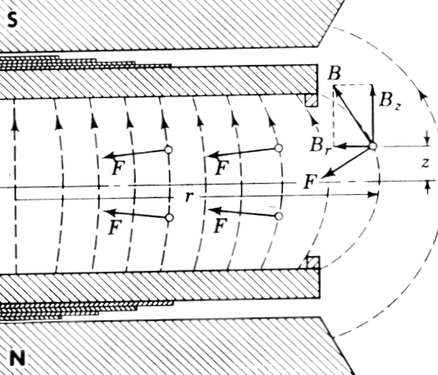
Schwache Fokussierung
  Magnetische Fokussierung treibt Teilchen zurück, die vom zentralen Orbit abweichen
“Schwache” Fokussierung in frühen 1950ern (Cosmotron, Bevatron)
  Ablenkmagnetfelder sind NICHT homogen
  Vertikale, rücktreibende Kraft bei Abweichung vom zentralen Orbit
  Oszillationen um den zentralen Orbit
cut through
bending magnets
“Betatron” Oszillationen
  Amplitude β abhängig von Fokussierungsstärke
    schwache Fokussierung = große Amplitude
    große Vakuumkammern und riesige Magnete
F

Slide 8
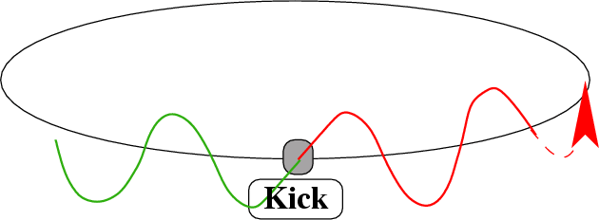
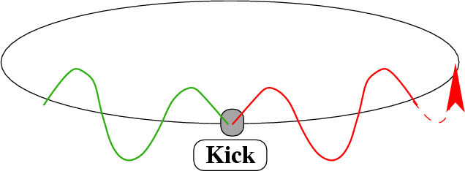
“Tune”
Betatronfrequenz sollte NIE eine ganze Zahl sein
  Ungenauigkeiten (transversale Ablenkung) würden sich verstärken
    Q = Anzahl der β - Oszillationen pro Umlauf, Resonanzbedingung: l · Q_{x} + m · Q_{y} = k
  in Praxis: keine Resonanzen mit l + m < 12 (+ andere Bedingungen)
Q = N
Q = N + 0.5
Teilchen in Phase nach einem Umlauf,
geht verloren nach wenigen Umläufen
Teilchen mit 180º Phasendrehung pro Umlauf,
= besser, aber wieder in Phase nach 2. Umlauf
Q_{y}
Q_{y}
Arbeitsbereich
“Tune” Diagramm =
nicht-ganzzahliger Teil
der horizontalen
+ vertikalen
β-Oszillationsfrequenz
“Tune” Änderung während Injektion, Beschleunigung, Extraktion...
Q_{x}
Q_{x}

Slide 9
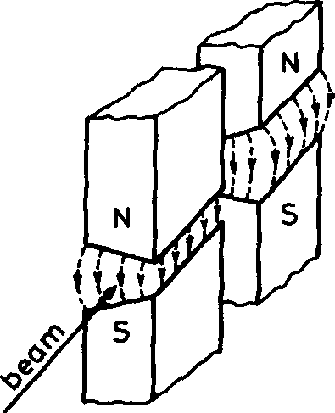
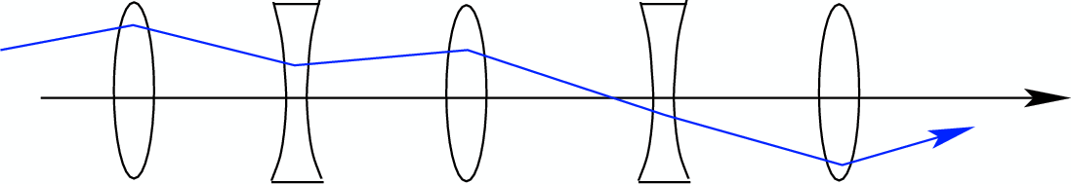
Starke Fokussierung
Maximale Energie bei schwacher Fokussierung ist beschränkt
  “10x Bevatron” Beschleuniger würde ~ 200'000 t Eisen erfordern
    Fokussierung kann nicht stärker werden
    größerer Feldgradient = stärkere (vertikale) Fokussierung, aber: zu inhomogenes Feld in horizontaler Ebene (keine horizontale Fokussierung mehr)
1952 neue Art von starker Fokussierung (Ernest D. Courant, Milton Stanley Livingston und Hartland S. Snyder)
  Alternating Gradient (AG) Synchrotron
    = wechselnde Abfolge von fokussierenden und defokussierenden Magneten in vertikaler/horizontaler Ebene
    im Mittel(!) fokussierende Kraft stärker als defokussierende
1954 erstes AG Synchrotron (Cornell, 1.5 GeV, e⁻)
      1958 erstes deutsches 500 MeV e⁻ AG synchrotron in Bonn (Wolfgang Paul)
1959 CERN PS, 28 GeV Protonen (noch benutzt...)
“Combined function” Magnete
= ablenkend + (de)fokussierend

Slide 10
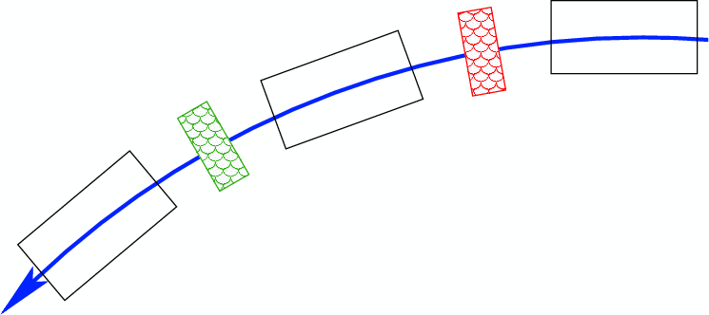
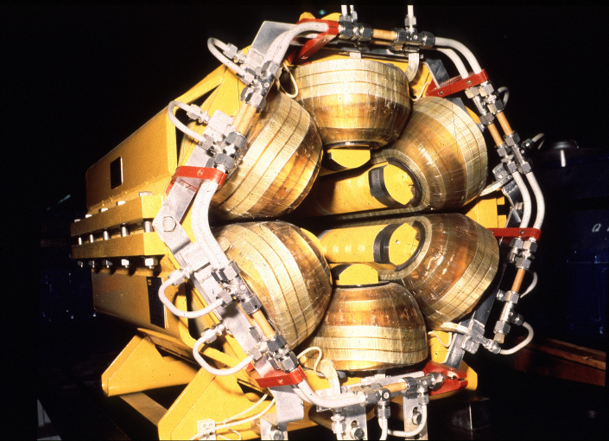
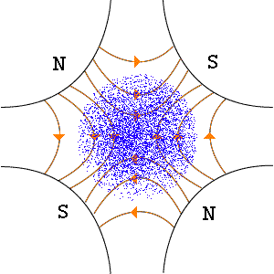
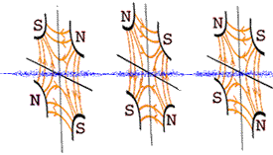
Typischer Hochenergie Beschleunger
Getrennte ablenkende + (de)fokussierende Magnete
Dipole = Ablenkung in horizontaler Ebene
+ some sextupoles:
correction of chromatic aberation
Quadrupole = defokussierend in vertikaler Ebene
fokussierend in horizontaler Ebene
Quadrupole = fokussierend in vertikaler Ebene
defokussierend in horizontaler Ebene
Kräfte in Quadrupolen linear proportional zum Abstand von zentralem Orbit

Slide 11
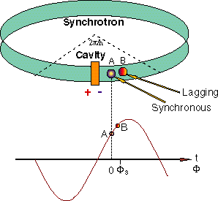
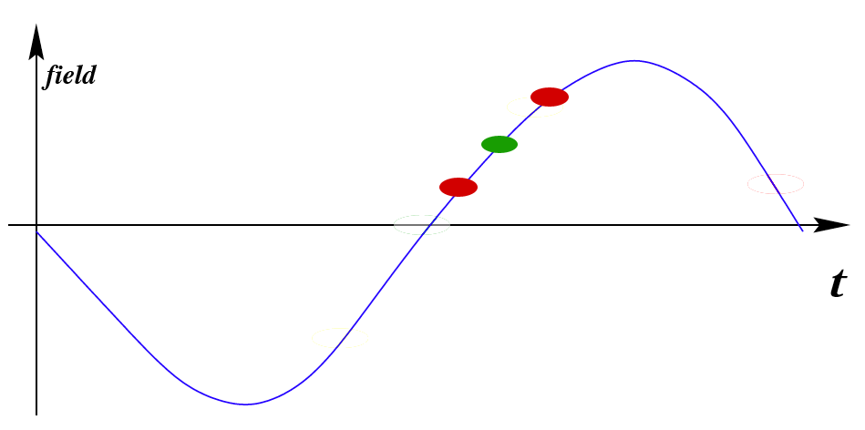
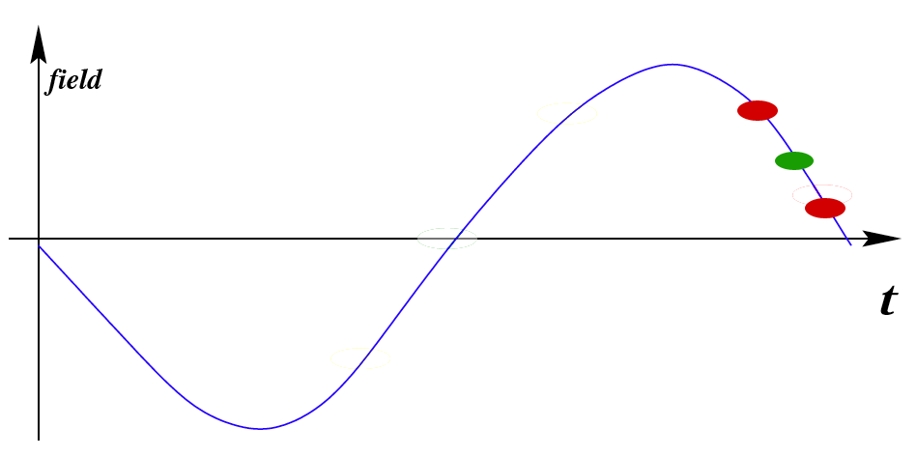
HF Phasenstabilität
Umlauffrequenz muss synchron zur HF Frequenz/Phase sein
Impuls zu hoch
= zu schnell
= zu früh
= niedriges E-Feld
weniger Beschleunigung
Impuls zu niedrig
= zu langsam
= zu spät
= hohes E-Feld,
mehr Beschleunigung
nicht-relativistisch v ≪ c
synchron
Phasensprung für Protonen
von nicht-relativistischen
zu relativistischen Energien
Impuls zu niedrig
= kleiner Radius/ kürzerer Weg
= zu früh
= hohes E-Feld,
mehr Beschleunigung
relativistisch v ≅ c
“Transition Energy”
(Gefahr des Strahlverlustes wegen
mangelnder Phasenstabilität)
~6 GeV/c beim CERN PS
Impuls zu hoch
= großer Radius/ längerer Weg
= zu spät
= niedriges E-Feld,
weniger Beschleunigung
synchron

Slide 12
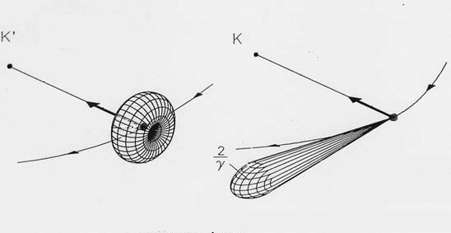
Synchrotronstrahlung
Beschleunigte geladene Teilchen emitieren el.-magn. Strahlung
  Im Synchrotron kontinuierliche beschleunigte Bewegung zum Zentrum
    Dipolstrahlung (nicht-relativistisch)
    vorwärts gerichtete el.-magn. Strahlung für ultra-relativistische Teilchen (Lorentz-boost)
  “Synchrotronstrahlung” (sichtbar bis Röntgen)
Leichte Teilchen (e⁺e⁻) emitieren hohe Leistung
  großer Energieverlust pro Umlauf
Bei LEP (2 x 100 GeV) pro Strahl
  882 W/m (heizt/schmilzt Vakuumrohr)
  Strahlungsleistung: 17 MW
      sogar bei LHC: 0.22 W/m (Protonen bei 7 TeV!)
nicht-relativistisch
ultra-relativistisch
Lorentz-boost
Dipolfeld
16x höhere Verluste
bei 2x höherer Energie
Strahlungs-
leistung
Energieverlust
pro Umlauf
HF
N
N
S
S
e⁺
e⁻

Slide 13
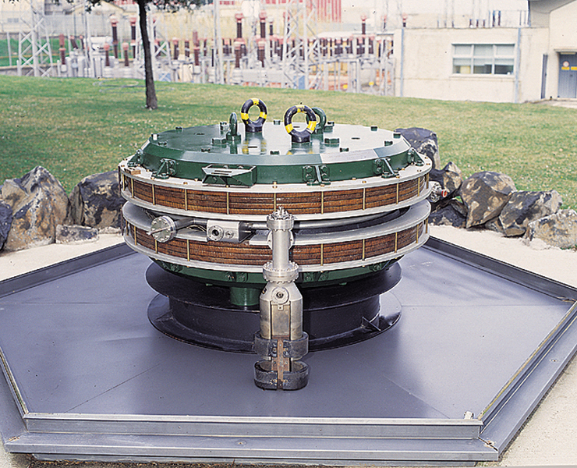
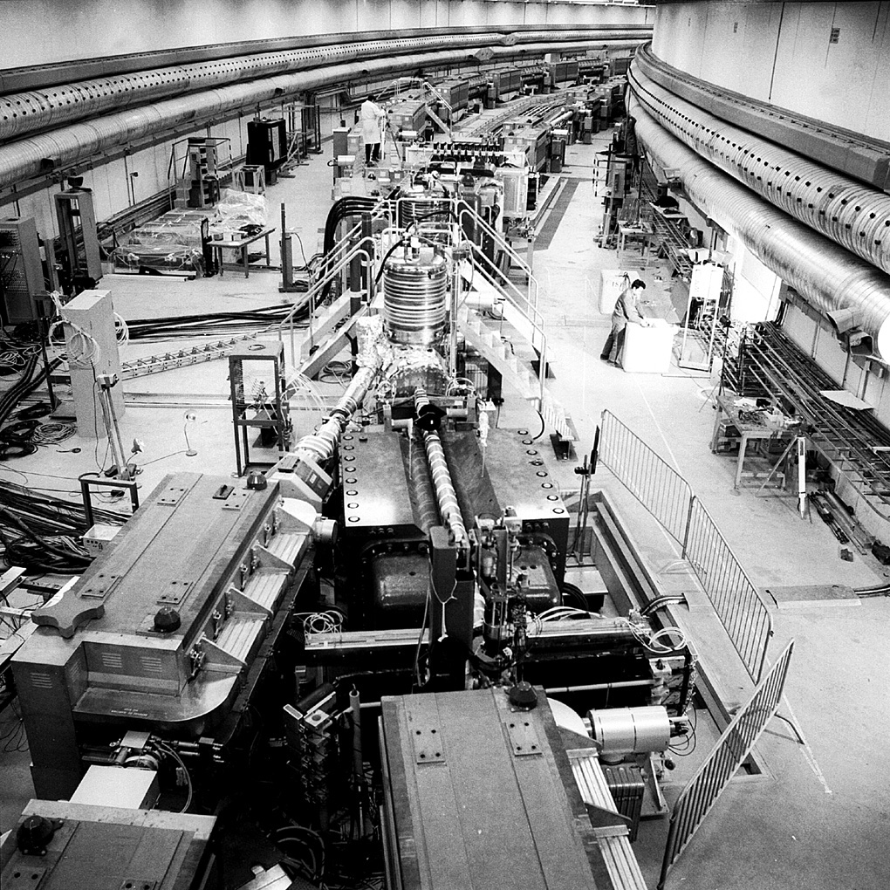
Collider
Der allererste collider (e⁺e⁻)
  ADA (Anello di Accumulazione) in INFN Frascati
    1961 – 1964, 2 x 250 MeV, r = 65 cm(!)
    ca. 10⁷ gespeicherte Teilchen
  viele andere folgten…
    ADODE, SPEAR, DORIS, PEP, PETRA, SLC, LEP
  ISR (Intersecting Storage Rings) 1971 – 1984
(Anti-)Protonen
  Proton – Antiproton: SppS, Tevatron
  Proton – Proton: LHC
weltweit ca. 17’000 Beschleuniger
  mehr als die Hälfte für medizinische Zwecke (Diagnostik, Therapie)
  42 für Synchrotronstrahlung, angewandte Forschung (weitere ~30 im Bau)
  ~130 für Grundlagenforschung (CERN, DESY,…)
ADA
ISR

Slide 14


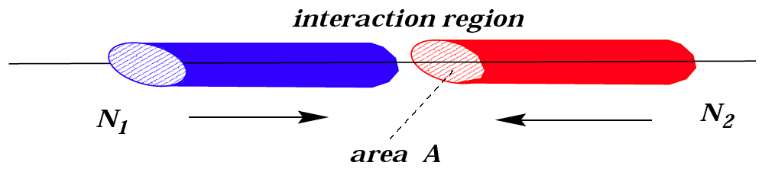
Luminosität
Bei “fixed target” Experimenten gewöhnlich ausreichende Teilchenrate
  Kollisionsrate R beim collider?
Kollision von 2 Teilchenbündeln (bunches)
L = Luminosität
N₁
Kollision von n_{b} Bündeln,
jeweils N₁ und N₂ Teilchen,
Strahldurchmesser σ₁ and σ₂
und Kollisionsfrequenz f
n_{b}
1/f
Strahlgrößen hängen ab von Fokussieriungsstärke am Kollisionspunkt
(Starke Quadrupole nötig, technisch limitiert)
und von der
Strahlemittanz
Kann man die Strahlgrößen
kleiner machen?
=
Kann man die Strahlen stärker fokussieren?
}
Trefferfläche A unter Annahme
gaussischer Strahlprofile

Slide 15
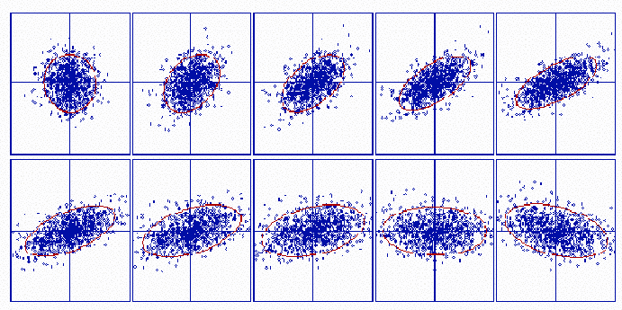
Strahlemittanz
Satz von Liouville
  Die Größe des Phasenraums ist konstant
Phasenraum von Beschleunigern: x (Ort) · x' (Richtung)
  Kleiner Strahldurchmesser und große Divergenz oder großer Strahldurchmesser und kleine Divergenz
Emittanz von Protonenstrahlen ist erhalten vom allerersten Beschleuniger bis zur Kollision
  Verringerung der Emittanz nur Kollimation
    Entfernung von Teilchen aus dem Phasenraum → weniger Intensität
Rotation des Phasenraums beim Durchgang der Teilchen durch eine Reihe von Magneten
Größe des Phasenraums ist erhalten
x'
x

Slide 16
Dämpfung durch Synchrotronstrahlung
Emittanzreduzierung von Elektronen/Positronen an Ring-beschleunigern (LEP) durch Synchrotronstrahlung
  Wechselwirkungsfläche A (Luminosität) abhängig von horizontaler/vertikaler Emittanz ε_{x} ε_{y} und Größe der (betatron) Amplitudenfunktion β_{x}, β_{y} am Wechselwirkungspunkt (IP) β*_{x}, β*_{y}
  Emittanz von Elektron Beschleunigern wird reduziert durch Strahlungsdämpfung
  Emittanz von Proton Beschleunigern bleibt erhalten
Teilchen mit Transversalimpuls p_{T}
emittiert Synchrotronstrahlungsphoton
p_{T} und p_{L} Reduktion nach
Photonemission: p'_{T}, p'_{L}
p_{L} regeneriert durch Beschleunigung,
p'_{T} unverändert und reduziert
p
γ
p'
p'
p_{acc}
p_{T}
p'_{T}
p'_{T}
p”
p_{L}
p'_{L}
p_{L}
Strahlemittanz reduziert
durch Strahlungsdämpfung

Slide 17
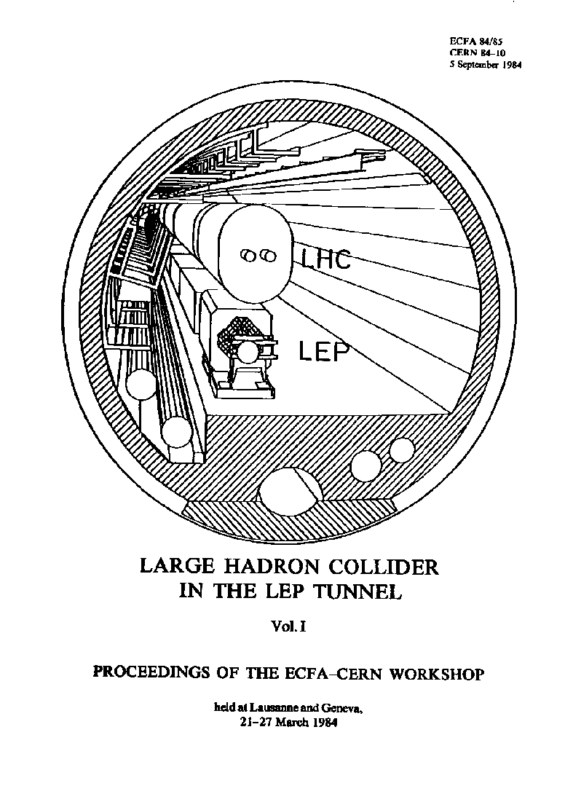
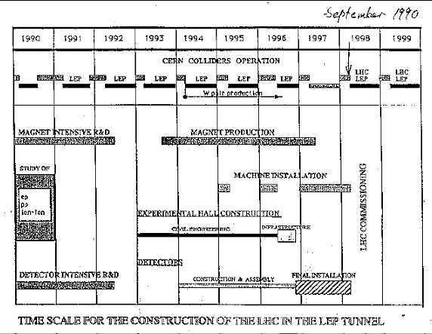
Der LHC: ~30 Jahre... und mehr...
1984: Erste Ideen zum LHC (2 x 5..9 TeV)
und SSC (2 x 20 TeV),
LEP Tunnelbau beginnt
1988: SSC genehmigt (Waxahachie, Texas)
1989: Erste Kollisionen bei LEP und SLC,
F&E für LHC Detektoren beginnt
1993: SSC Bau gestoppt!!!
1994: LHC genehmigt (Start 2005)
1995: Entdeckung des top Quark am Fermilab
durch CDF (und D0),
ATLAS und CMS genehmigt
1998: Beginn des LHC Baus
2000: Ende von LEP,
kein Higgs gefunden...
2008: LHC Start
Idee 1984: LHC über
existierenden LEP Beschleuniger
1984
LEP
LHC
Plan 1990:
LHC Start 1998...

Slide 18
LHC Parameter
Energie = 7 x Tevatron, Luminosität = ~ 50 - 100 x Tevatron
LHC (2008)
Tevatron (1987)
SppS (1981)
max. Energie (TeV)
7
1
0.450
Umfang (km)
26.7
6.3
6.9
Luminosität (10³⁰cm⁻²s⁻²)
10000
210
6
Zeit zwischen Kollisionen (µs)
0.025
0.396
3.8
Kreuzungswinkel (µrad)
300
0
0
p/Strahlbündel (10¹⁰)
11
27/7.5
15/8
Anzahl Strahlbündel
2808
36
6
Strahldurchmesser (µm)
16
34/29
36/27
Füllzeit (min)
7.5
30
0.5
Beschleunigung (s)
1200
86
10

Slide 19
LHC in Zahlen
1232 Dipole, 8.33 Tesla @ 7 TeV bei 11850 A
  + 392 Quadrupole
  + 3700 Multipol-Korrektur-Magnete + 2500 andere Korrektur-Magnete
  1200 Tonnen NbTi supraleitendes Kabel mit 7600 km Länge
  gespeicherte Energie im Magnetfeld 10 GJ ( ½ LI² )
gesamte Kaltmasse: 30'000 Tonnen
  120 Tonnen suprafluides Helium (1.9 K) zur Kühlung
  Energie für Quench: 0.5 - 20 mJ/cm³ = 10⁷ Protonen bei 7 TeV
Anzahl der Stromverbindungen zwischen Magneten
  10'000 supraleitende Verbindungen zwischen Dipolen
  50'000 Verbindungen für Korrektur-Magnete
Vakuum: 10⁻¹⁰ Torr = 3 Millionen Moleküle pro cm³

Slide 20
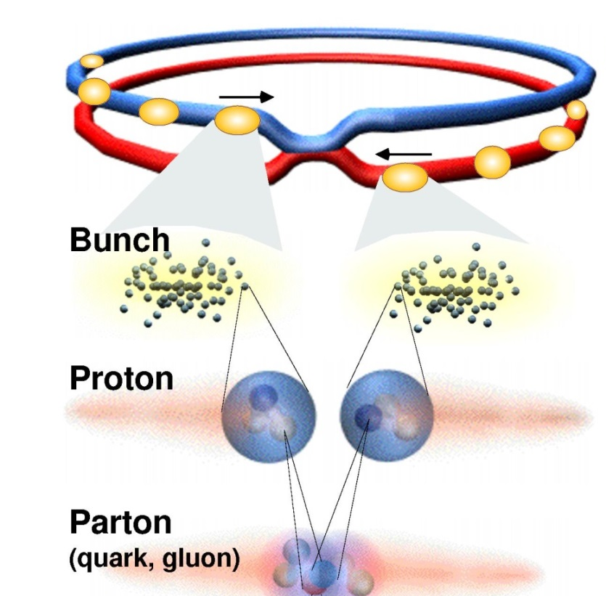
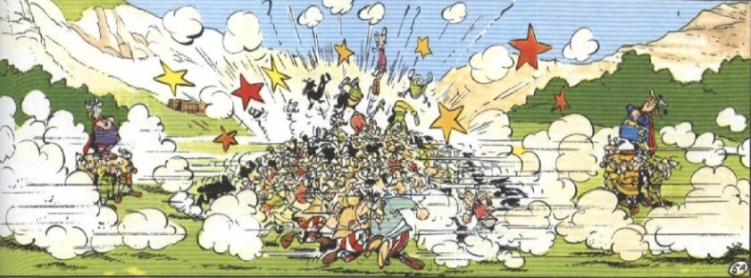
Proton – Proton Kollisionen^{(*)} im LHC
^{(*)}LHC kann auch schwere Bleikerne (Schwerionen) beschleunigen und kollidieren lassen
  Spezialexperiment für Schwerionenphysik: ALICE
Proton – Proton
(Design Parameter)
2808 x 2808 Protonenbündel (bunches)
mit 7.5 m Abstand (25 ns zeitlich)
10¹¹ Protonen/Bündel
~10⁹ pp Kollisionen/s
= Überlagerung von ~20 pp-Kollisionen
pro Strahlkreuzung: pile-up
~1600 geladene Teilchen im Detektor
pro Strahlkreuzung

Slide 21
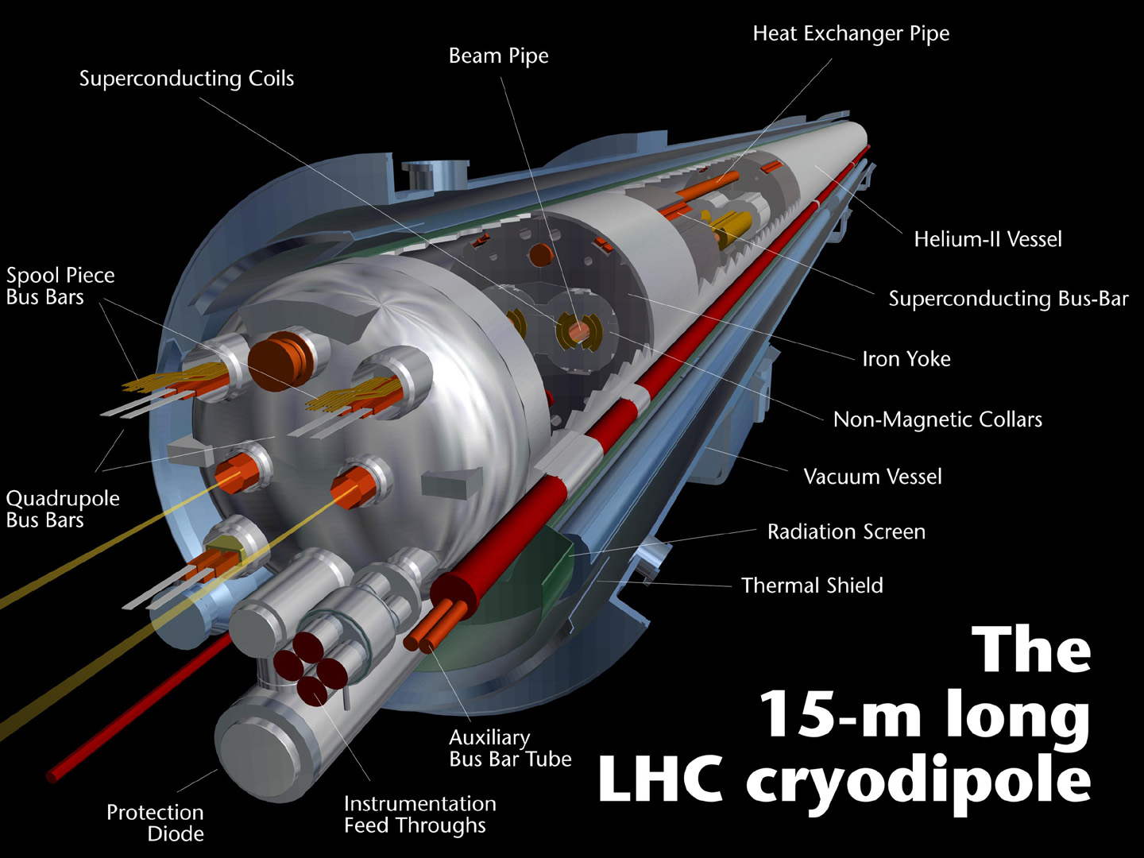
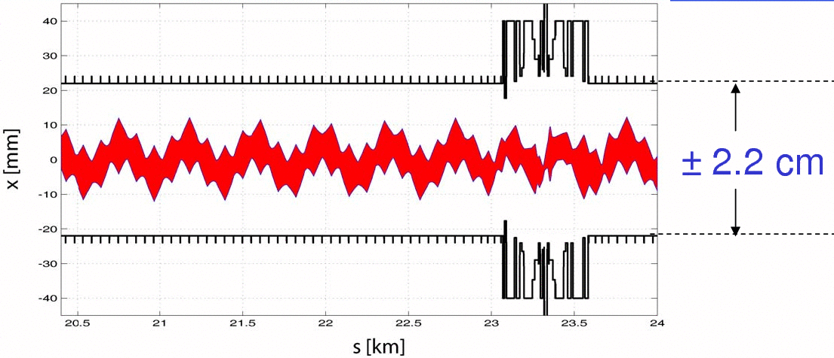
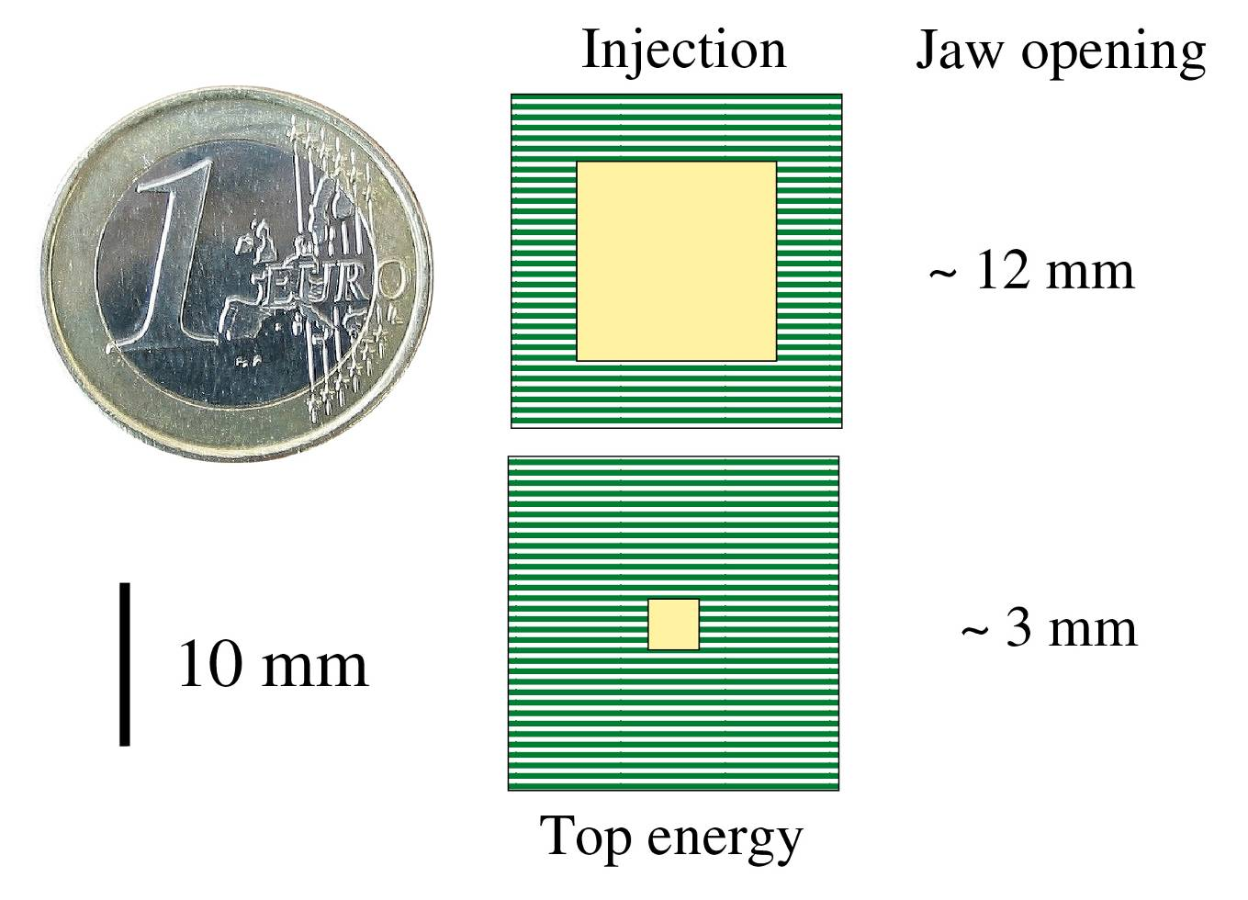
LHC Dipole
2 kleine Strahlen in einem Magnet
Größe der Vakuumkammer
und Strahlgröße
sehr kleine Öffnung (kleine Vakuumkammer)
= kompakter Magnet = geringere Kaltmasse

Slide 22
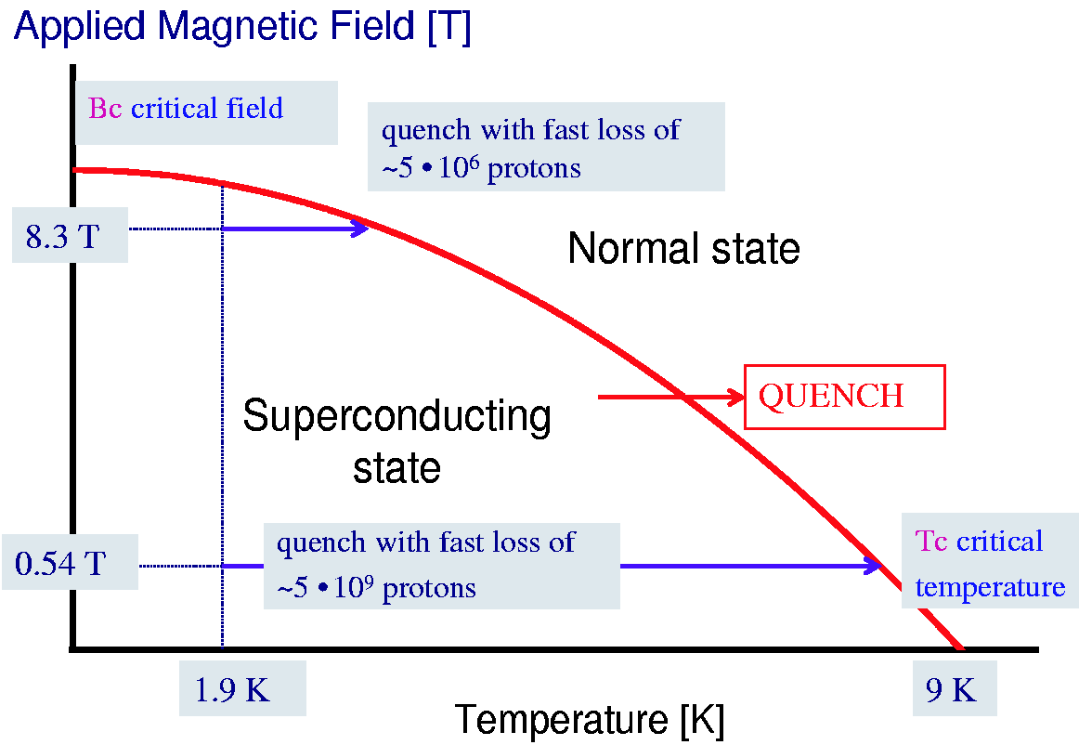
Kühlung mit suprafluidem Helium (He II)
LHC Magnetkühlung mit suprafluidem Helium (1.9 K)
  makroskopische Quantenflüssigkeit
    hervorragende Kühleigenschaften
    keine innere Reibung
erlaubt höhere Magnetfelder
Maximum der Wärmekapazität bei 1.9 K
Helium II
OFHC copper

Slide 23
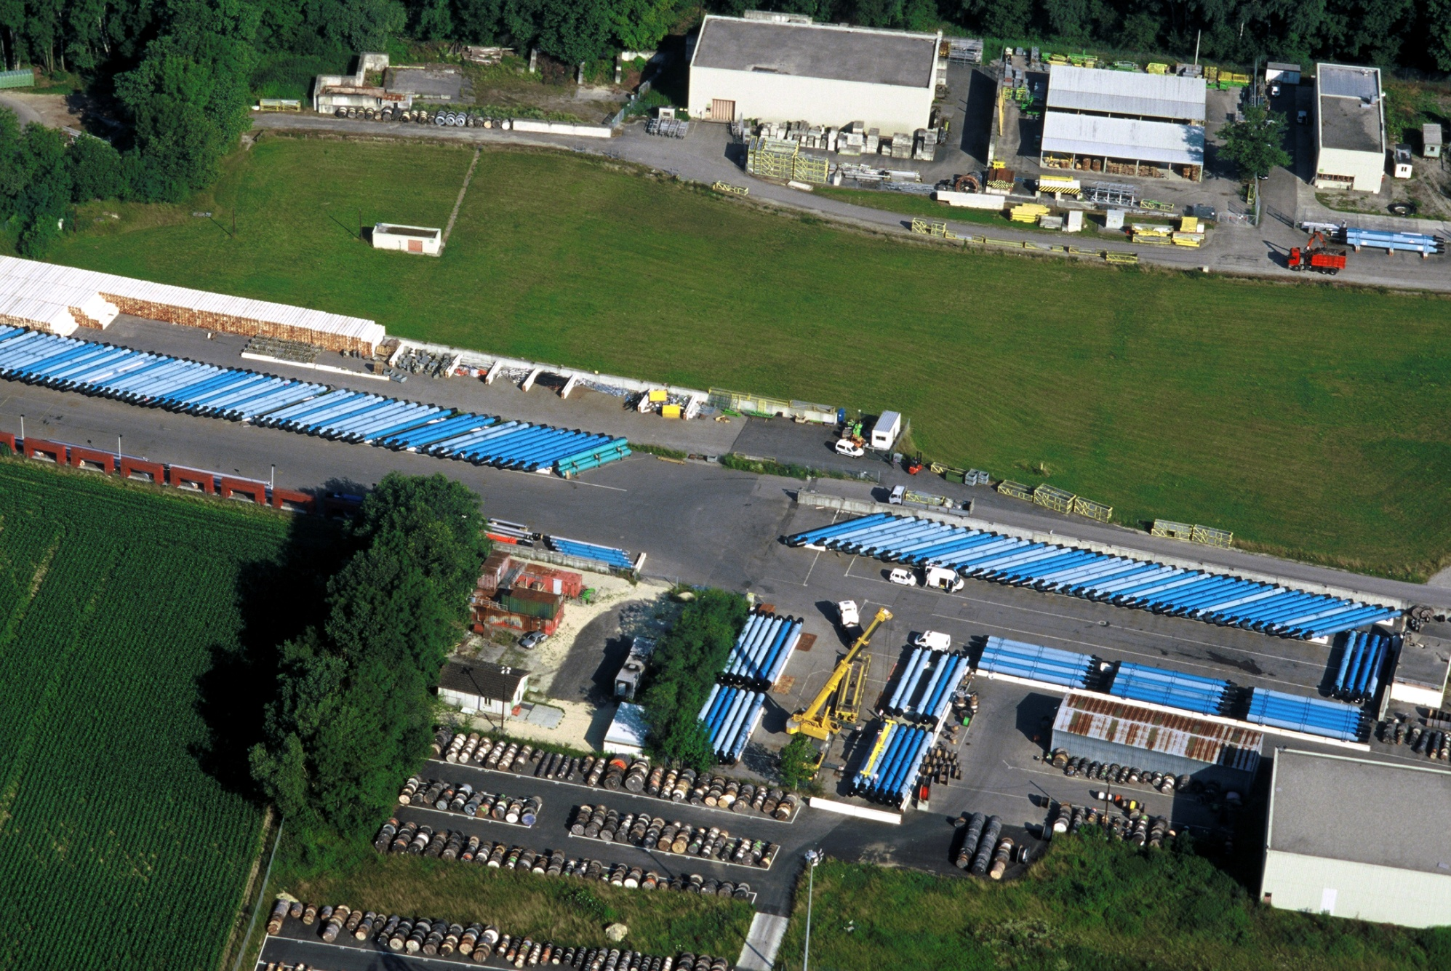
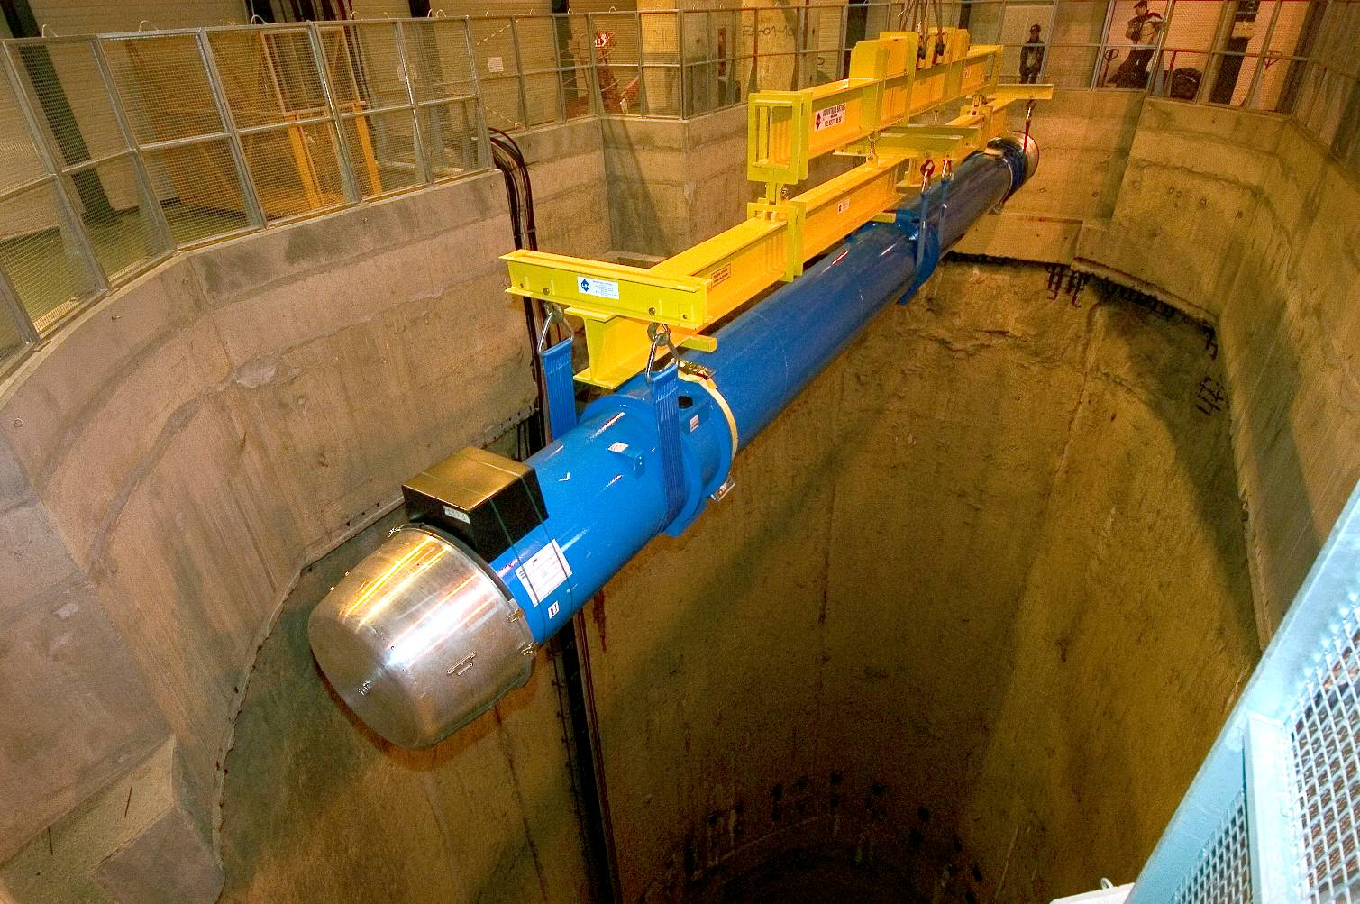
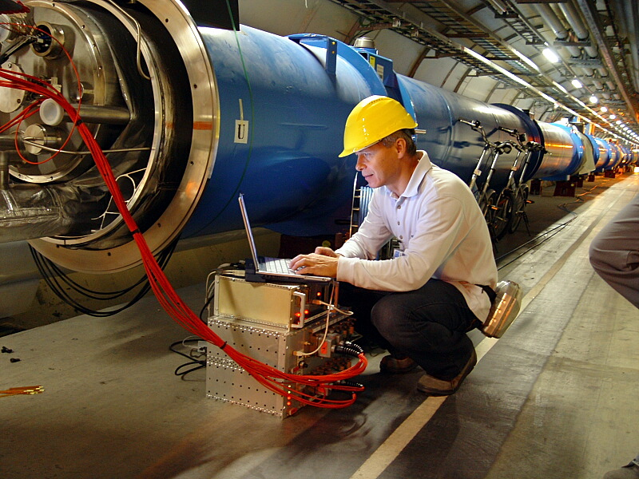
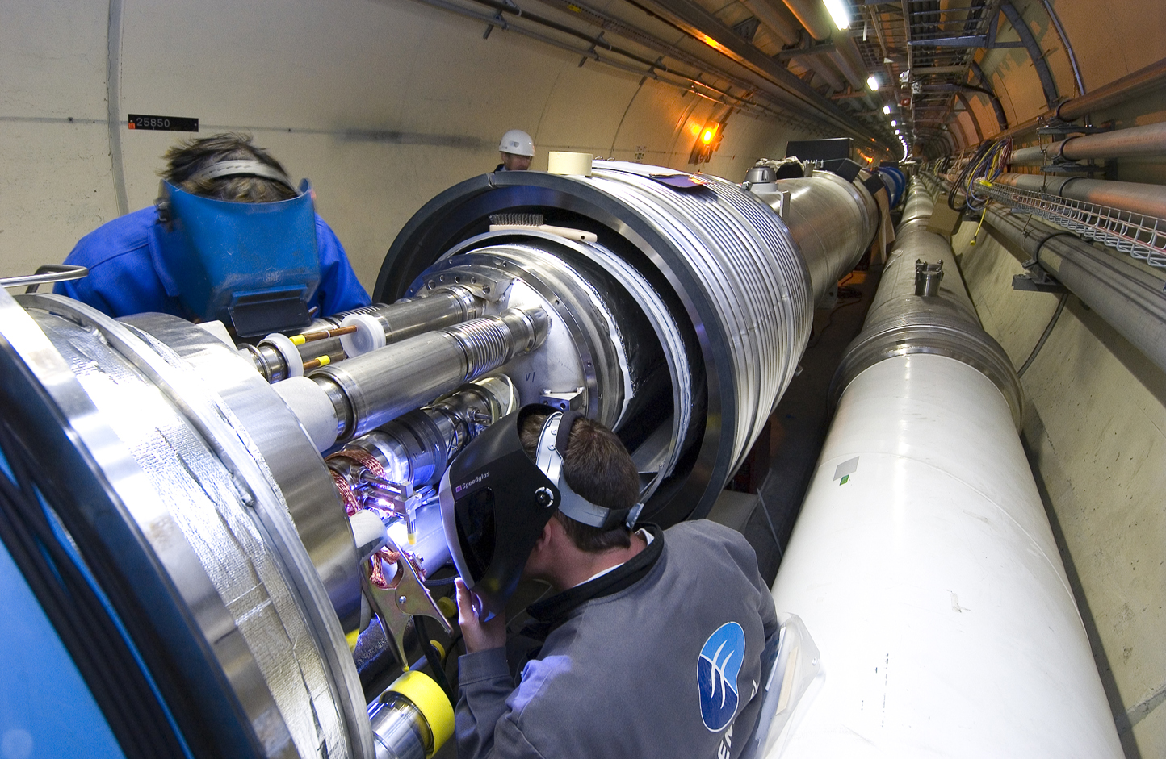
LHC Magnetinstallation
Absenkung in elliptischen Schacht
Lagerung auf Parkplätzen verteilt über ganz CERN
Transport mit
automatisch
geführtem Wagen
Induktionslöten der
Stromverbindungen
Qualitäts-Kontrolle

Slide 24
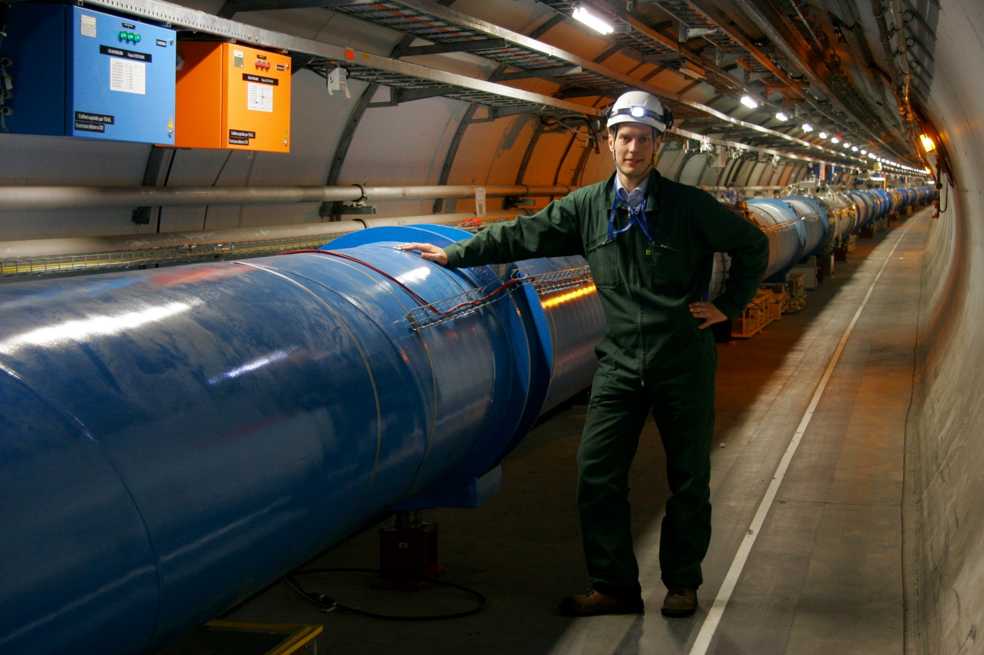
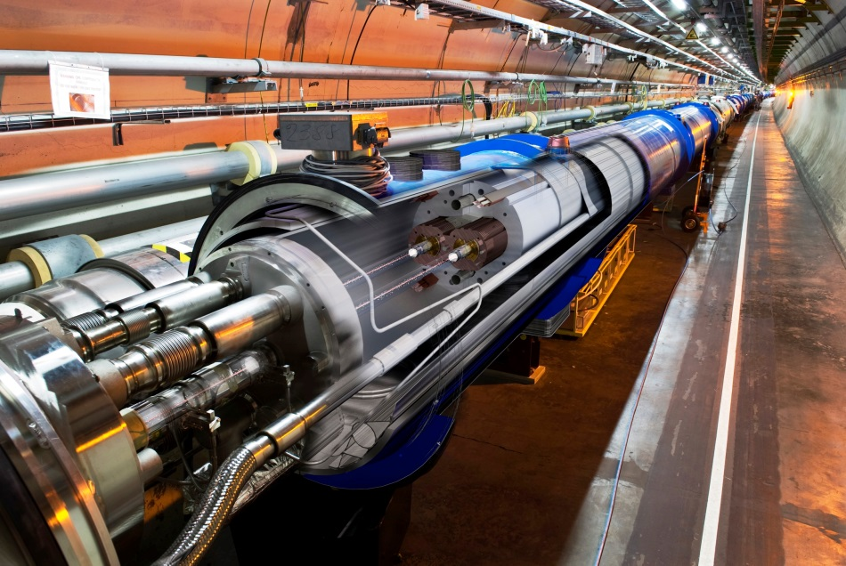
LHC Tunnel
Umfang: 27 km
Durchmesser: 3.8 m

Slide 25

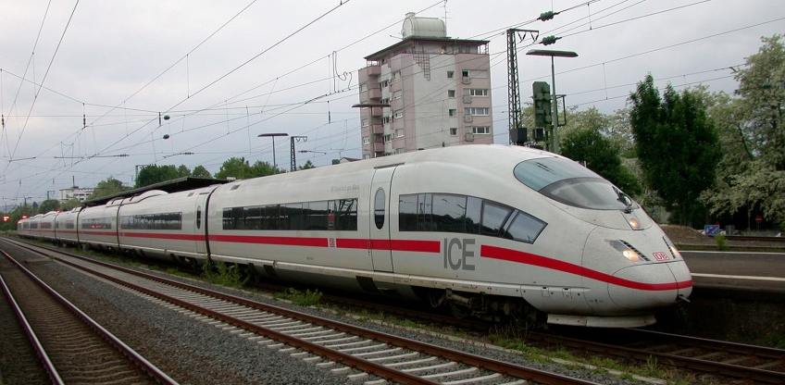
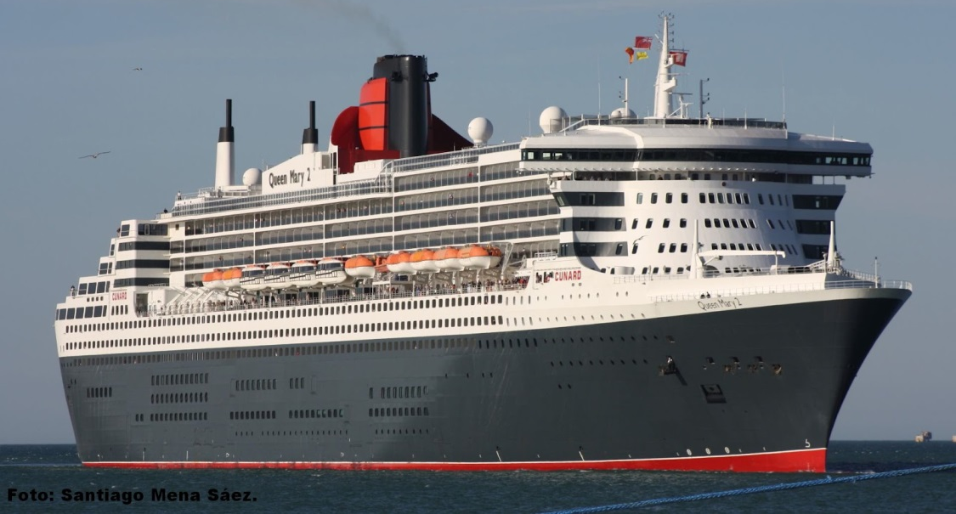
gespeicherte LHC Strahlenergie
  2808 Teilchenbündel, 1.1 x 10¹¹ Protonen/Bündel @ 7 TeV
350 MJ gespeicherte Energie pro Protonstrahl
Airbus A320 (78 t) bei 340 km/h
ICE 3 Zug (420 t) bei 147 km/h
Queen Mary 2 (150’000 t) bei 4.2 Knoten (7.8 km/h)
Größtes Problem bei LHC ist die Kontrolle der gespeicherten Energie

Slide 26
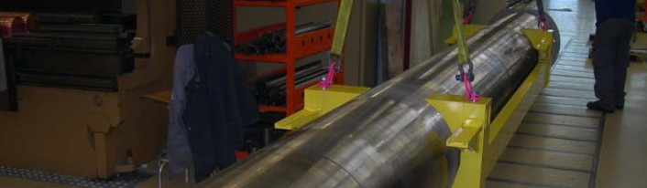
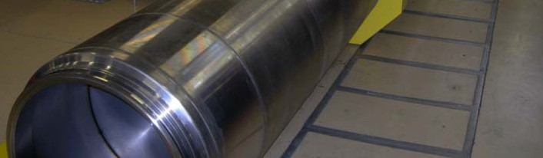

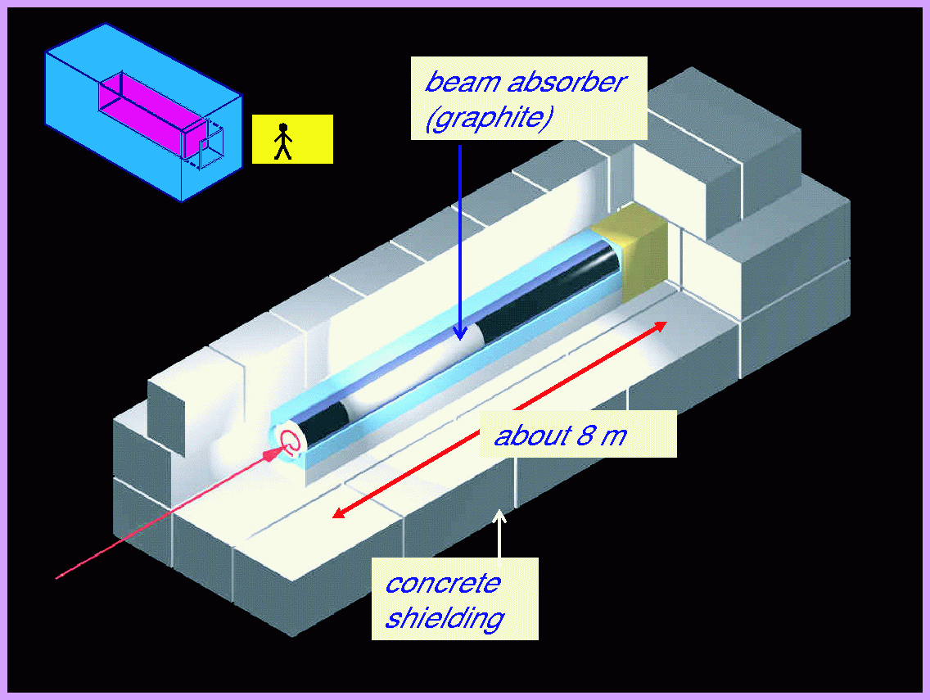
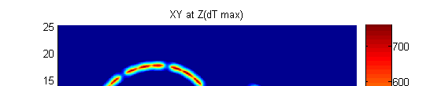


Der LHC Beam Dump
350 MJ Beamenergie müssen in ~250 µs abgebaut werden (3 Umläufe)
  instantane Strahlleistung auf dump = 1.4 TW
Strahl Absorber aus Graphit
  Schmelzpunkt ~ 3700 ºC
  Aufheizung bis ~1250 ºC
Auch notwendig
  “dilution kicker”
  Strahl trifft spiral-förmig auf

Slide 27




Der LHC Unfall
Erster Strahl im LHC am 10. September 2008
  einige Tage später (bei Test ohne Strahl)…
Unfall am 19. September 2008
  schlechte Verbindung → el. Lichtbogen
  Zerstörungen durch He Schockwelle (~700 m)
Reparatur > 1 year
    LHC bei nur ~½ Designenergie 2010-12
Dipolverbindung
Strahlrohr

Slide 28


CERN Beschleuniger Komplex
7 TeV
5
LHC
5
450 GeV
4
SPS
4
26 GeV
3
PS
1.4 GeV
2
2
BOOSTER
50 MeV
3
1
1
LINAC2
Start
PROTONS

Slide 29
LHC Betriebsmodus
minimale Zeit von Ende eines Kollisionsruns bis Beginn des nächsten: 1.5 Stunden
dann Datennahme mit Kollisionen über ~10 hours oder mehr
minimum time from end of physics to start of physics: 1.5 hours

Slide 30
Was sollte man wissen?
Beschleunigung von Teilchen erfolgt über elektrische Felder
    = nur elektrisch geladene Teilchen können beschleunigt werden
    Elektro-magnetische Wellen (hochfrequente Radiowellen) werden in eine Beschleunigerstrecke eingespeist. Das elektrische Feld der Radiowellen erzeugt die Beschleunigung.
Bei Ringbeschleunigern lenken Magnetfelder die Teilchen herum und führen sie zurück zur Beschleunigerstrecke
    Magnetfelder beschleunigen nicht und erhöhen nicht die Energie der Teilchen
  Hohe Geschwindigkeit bzw. hohe Energie wird erreicht durch vielfaches, wiederholtes Beschleunigen in der Beschleunigungsstrecke
  Bei Geschwindigkeiten nahe der Lichtgeschwindigkeit nimmt die Geschwindigkeit nur noch wenig zu, nur die Energie der Teilchen erhöht sich
    Teilchen werden relativistisch und erfahren eine Massenzunahme (= höhere Energie), aber keine wesentliche Geschwindigkeitserhöhung
    Die Frage: “Wie nah sind die Teilchen an der Lichtgeschwindigkeit?” stellt sich Teilchenphysikern nicht wirklich, es zählt die Energie der Teilchen

